Slide 1
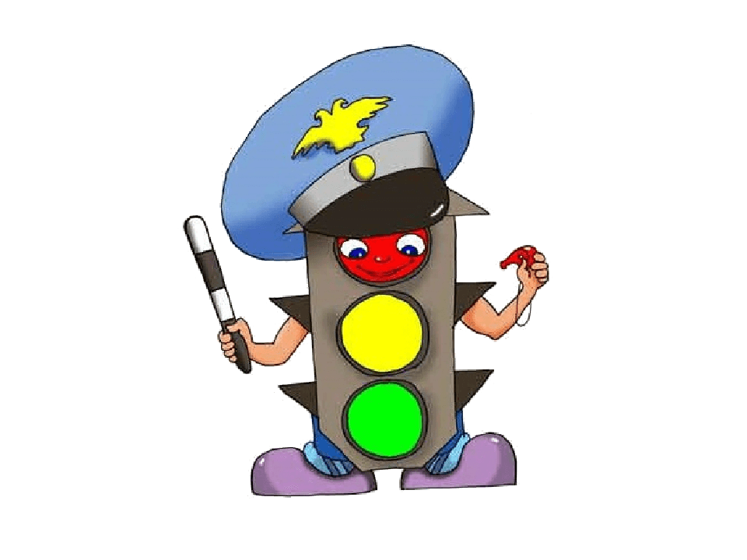
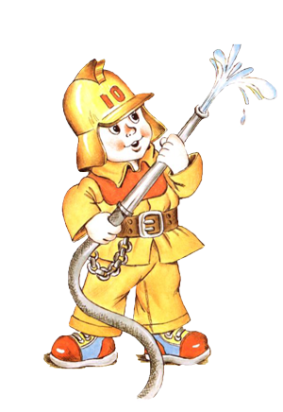
МУНИЦИПАЛЬНОЕ БЮДЖЕТНОЕ ДОШКОЛЬНОЕ ОБРАЗОВАТЕЛЬНОЕ УЧРЕЖДЕНИЕ
«ДЕТСКИЙ САД «СКАЗКА»С. ПОЖАРСКОЕ»
СИМФЕРОПОЛЬСКОГО РАЙОНА РЕСПУБЛИКИ КРЫМ
297554 ул. Победы 134, с. Пожарское. Симферопольский р-н, Республика Крым
ИНН/КПП 9109010250 / 910901001 ОГРН 1159102029020 ОКПО 00837904
E-mail: sadik_skazka-pojarskoe@crimeaedu.ru
Формирование основ
безопасного поведения
детей дошкольного
возраста
Подготовила: Узун Елена Евгеньевна
воспитатель

Slide 2
Цели:
формирование основ по сохранению и укреплению здоровья;
воспитание безопасного поведения, способности предвидеть опасные ситуации, по возможности избегать их, при необходимости - действовать.

Slide 3
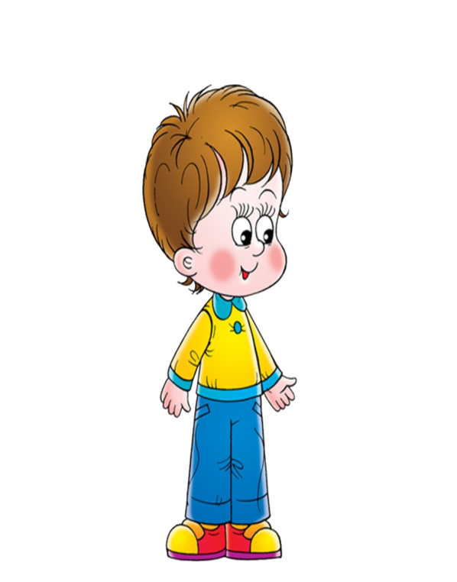
Задачи:
формировать представления об опасных для человека и окружающего мира природы ситуациях и способах поведения в них;
формирование основ безопасности у дошкольников посредством игры;
формировать знания детей о здоровом образе жизни, способствовать осознанию понятия «здоровый образ жизни»;
формировать у детей сознательное и ответственное отношение к личной безопасности и безопасности окружающих;
способствовать эмоциональному и благополучному развитию ребёнка-дошкольника;
воспитывать у детей осознанное отношение к правилам и нормам поведения в различных ситуациях: в быту, на природе, на дорогах;
воспитание чувства взаимопомощи и товарищества.

Slide 4
ДОРОГА БЕЗ ОПАСНОСТИ

Slide 5
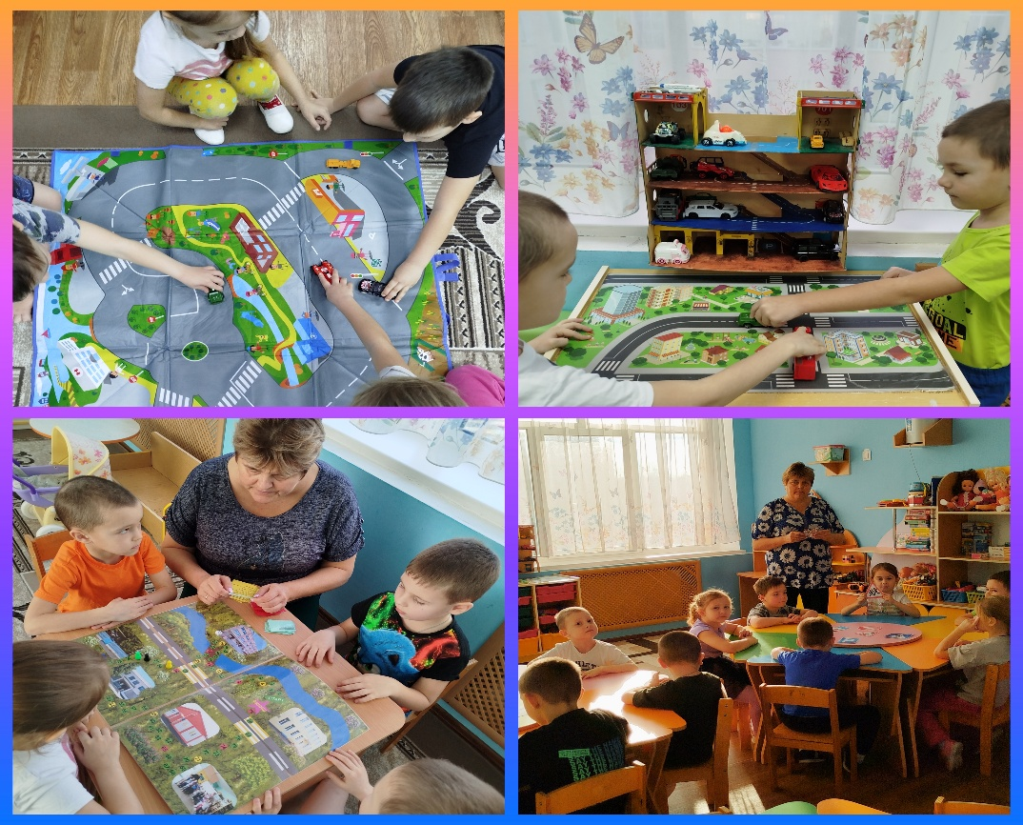
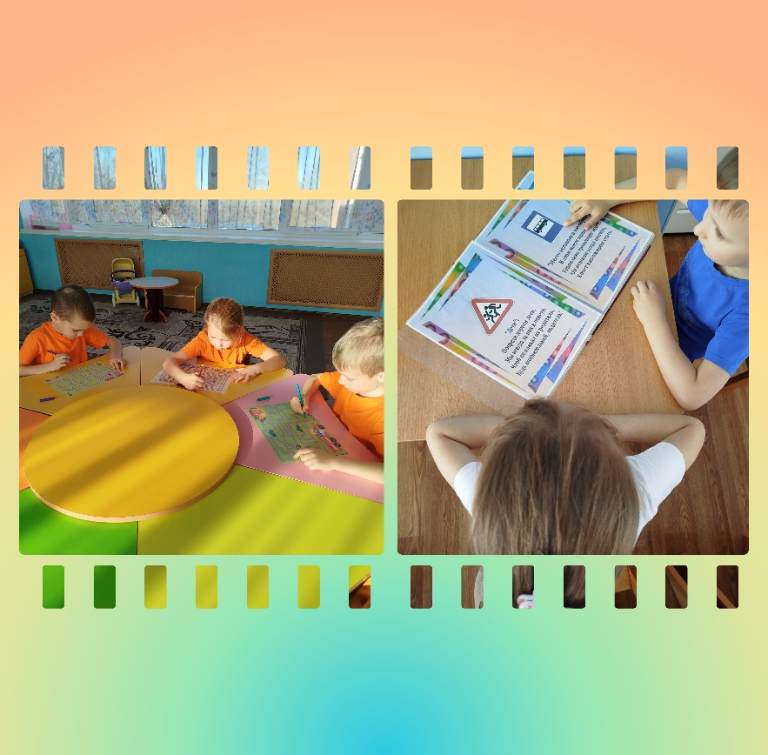
Дидактическая игра «Безопасность на дорогах»
Цель: закрепить знания детей, в процессе игровой деятельности по ПДД
Задачи: формировать у обучающихся правильное поведение на улицах и дорогах; развивать коммуникативные навыки, творческие способности, логику, мышление; создавать благоприятную эмоциональную среду для обучающихся; воспитывать внимание, сосредоточенность.
Оборудование: карточки с загадками, дорожными знаками.
Предварительно воспитатель выкладывает на столе дорожные знаки. Загадывается загадка команде, дети должны найти нужный знак.

Slide 6
Дидактические игры:
Игра «Проверь свои знания» (ПДД)
Цель: закрепить знания правил дорожного движения, дорожных знаков, сигналов светофора.
Ход игры: воспитатель на столе раскладывает картинки с разными ситуациями на дороге. Затем предлагает ребенку рассмотреть картинку и найти соответствующий правильный ответ из нескольких предложенных вариантов.
Игра «Кому позвонить?»
Цель: закрепить знания номеров телефонов и специальных служб.
Ход игры: воспитатель на столе раскладывает картинки с разными ситуациями безопасности жизнедеятельности и карточки с номерами телефонов: 01, 02, 03, 04. Затем предлагает детям выбрать любую карточку с ситуацией, рассмотреть ее и определить, по какому номеру нужно позвонить.
Игра «Дорожные знаки»
Цель: закрепить знания о назначении дорожных знаков.
Ход игры: первый вариант: ведущий показывает знак, ребенок называет знак и объясняет его назначение. Второй вариант: ведущий называет знак, ребенок рассказывает, что он обозначает. Третий вариант: ведущий читает текст про знак, отгадавший показывает ответ карточкой с изображением знака.

Slide 7
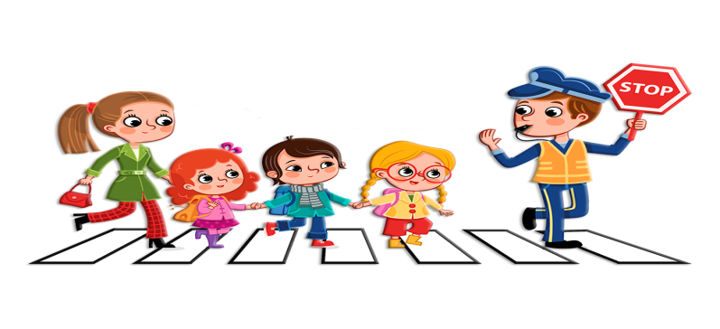
Игра «Как избежать неприятностей дома и на улице»
Цель: закрепить у детей представление об опасных для жизни и здоровья предметах, с которыми они встречаются в быту и на улице; предостеречь от несчастных случаев.
Ход игры: играть могут двое и более детей. Ведущий раздает карточки с ситуациями игрокам поровну и зачитывает стихи. Игроки должны узнать по содержанию стихотворения свою картинку и объяснить, как выйти из опасной ситуации и не попасть в нее. За правильный ответ игрок получает карточку со стихотворением. Выигрывает тот, у кого больше карточек. (оборудование: набор сюжетных картинок с изображением различных опасных ситуаций дома, карточки со стихами к данным картинкам).
Игра «Можно-нельзя»
Цель: закреплять представления о бытовых предметах, которыми нельзя играть.
Ход игры: воспитатель предлагает вспомнить, что может произойти, если без разрешения брать опасные предметы: нож, ножницы, иголки и др. Дети поочередно берут по картинке и кладут около куклы, если с этим предметом играть можно, или в сундучок, если этот предмет для игры опасен. Воспитатель побуждает детей объяснять свой выбор. (оборудование: предметные картинки с изображением опасных и безопасных предметов для игры, кукла, сундучок).

Slide 8
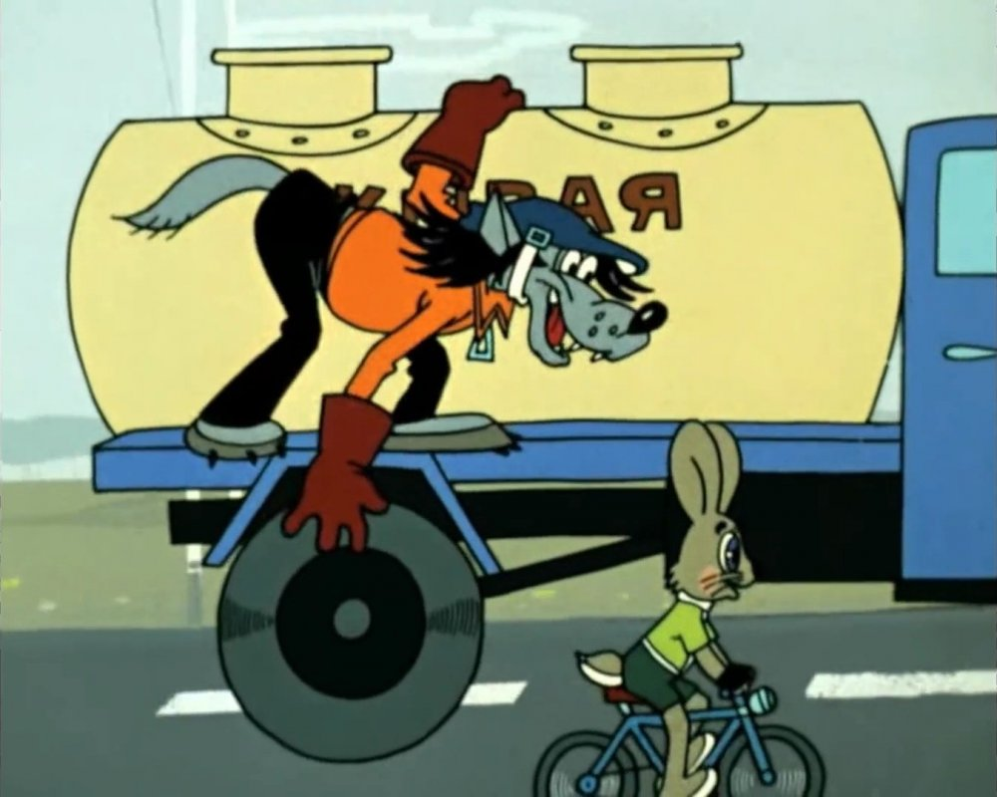
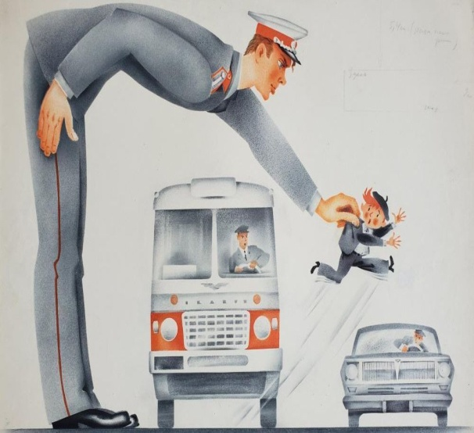
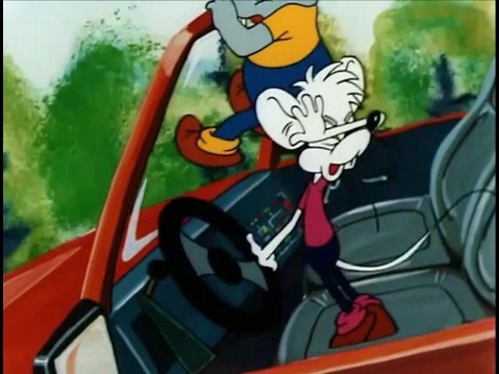
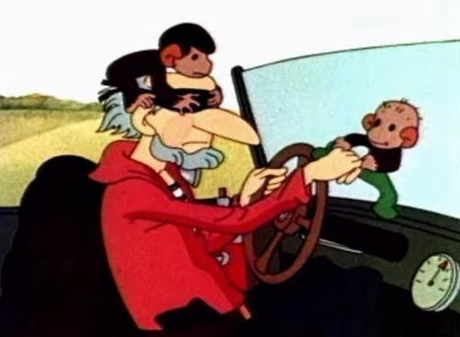
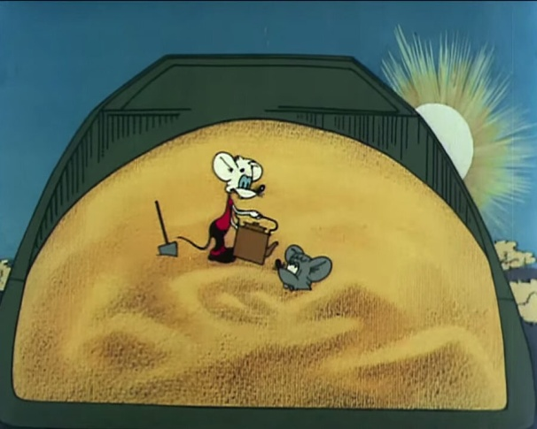
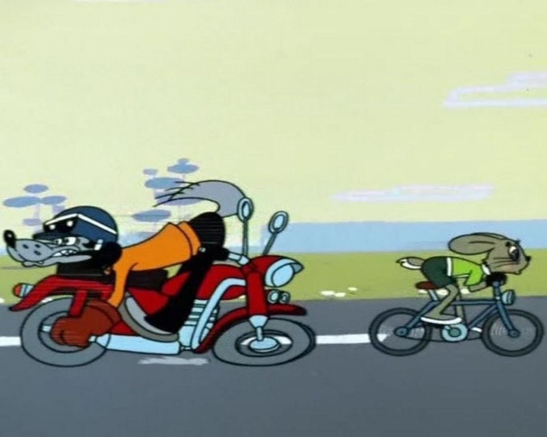
Мульт-викторина «Мульти ППД»
Детям демонстрируются кадры из мультфильмов на которых
главные герои допускают нарушения в правилах безопасности на дороге. Задача детей найти нарушения и назвать их.

Slide 9
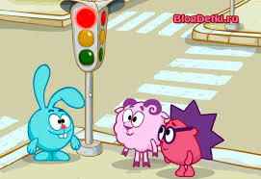
Организация просмотра детских мультфильмов о важности соблюдения ПДД.
м/с «Смешарики»
м/ф «Зай и Чик»
м/ф «Опасная шалость»
м/с «Аркадий Паровозов спешит на помощь»
м/с «Робокар Поли и его друзья»
м/с « Уроки тетушки Совы»

Slide 11
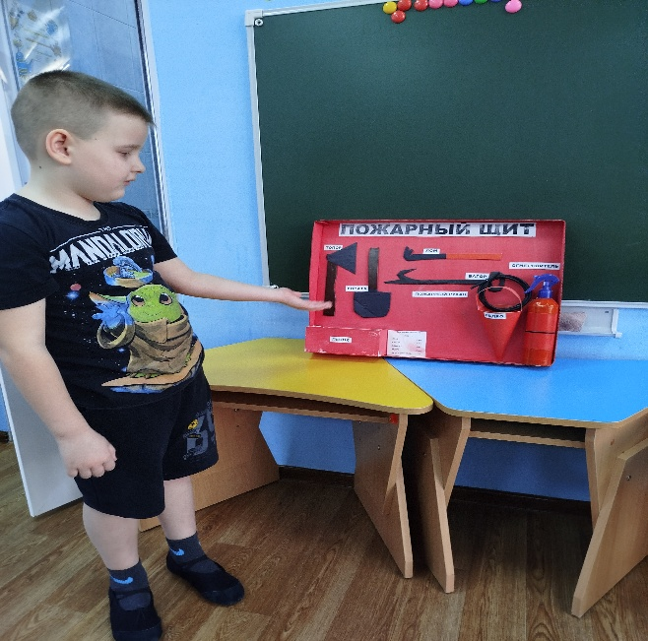
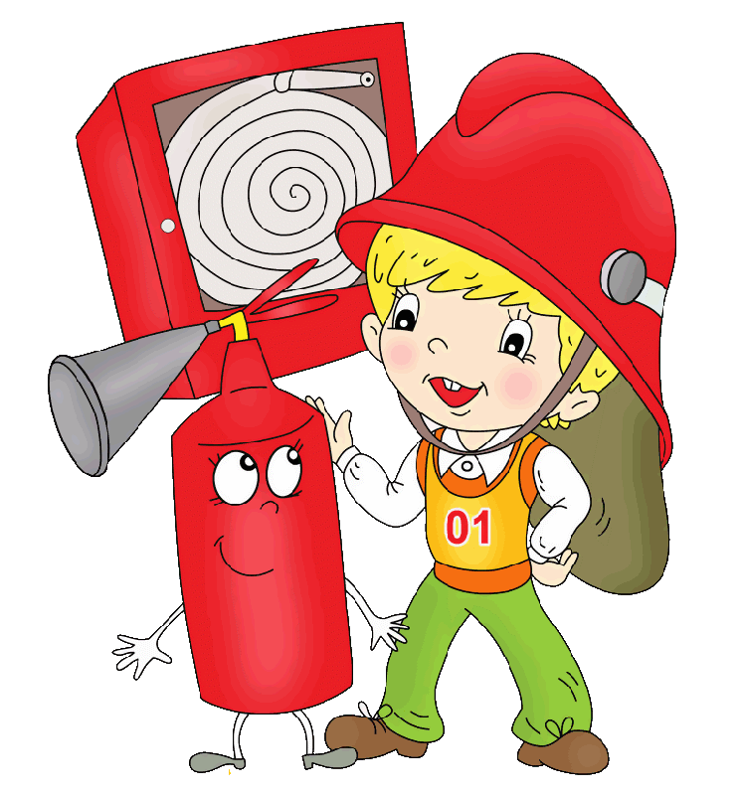
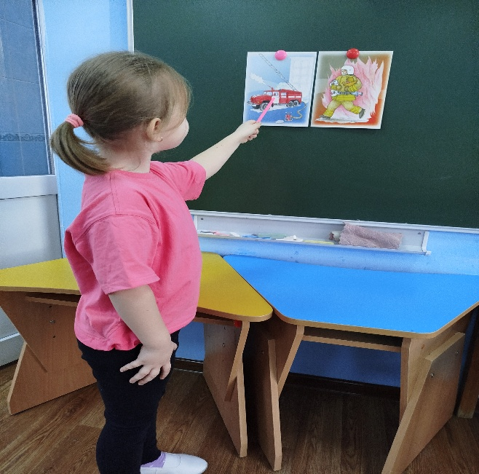
Беседы с детьми на тему «Пожарная безопасность»
«Спички – не игрушка, огонь – не забава»
«Знакомство с огнем»
«Пожарник – друг, огонь – враг»
«Товарищ огнетушитель»
«Осторожно, спички!»
«Огонь наш друг или враг?»
«Осторожно! Электроприборы!»
«Как защитить себя от беды?»
«Кухня – не место для игр»
«Детские шалости с огнем»

Slide 12
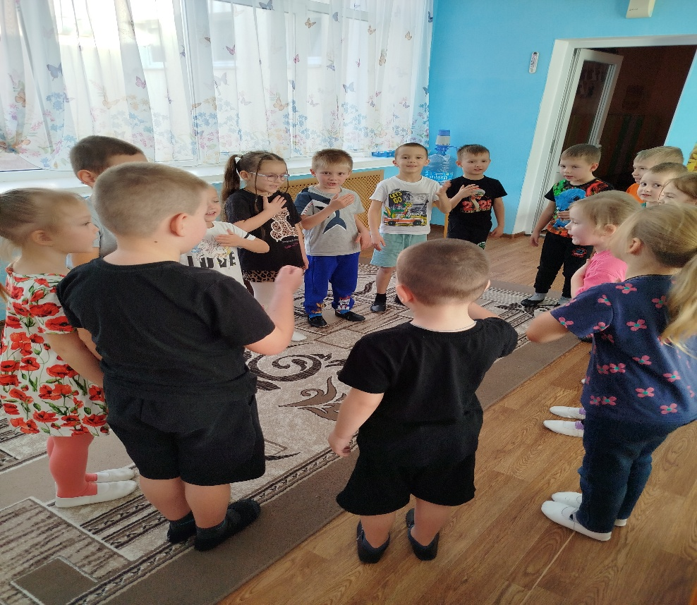
Дидактические игры на тему пожарной безопасности:
Загадки
Игра «Это я, это я, это все мои друзья»
Игра «Топаем, хлопаем»
Игра «Доскажи словечко»
Игра «Ситуации»
Игра «Да, Нет»

Slide 13
Чтение художественной литературы на тему пожарной безопасности:
Голосов П. «Сказка о заячьем теремке и опасном коробке»
Михалков С. «Дядя Степа»
Успенский Э. «Про Веру и Анфису»
Крылов И.А. «Роща и Огонь»
Цыферов Г.Н. «Жил на свете слоненок»
Паустовский К. «Заячьи лапы»
Волынский Т. «Кошкин дом»
Холин Е. «Как непослушная хрюшка едва не сгорела»

Slide 14
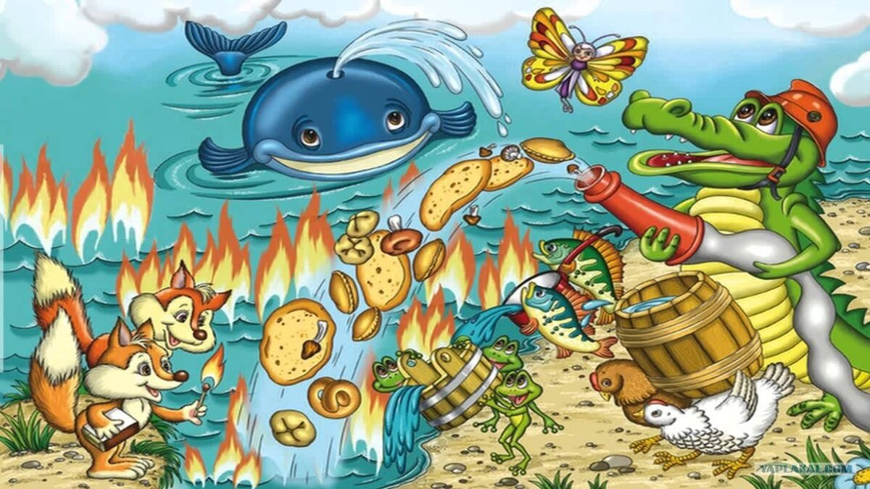
Викторина по сказке К.И.Чуковского «Путаница»
Вопросы:
1. Что натворили лисички?
2. Кто и чем тушил пожар?
3. Кто потушил пожар?

Slide 15
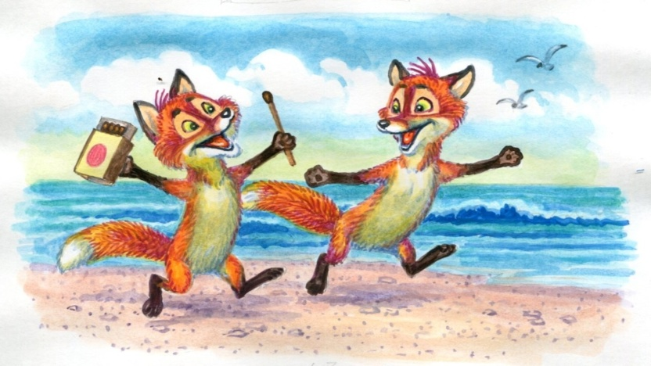
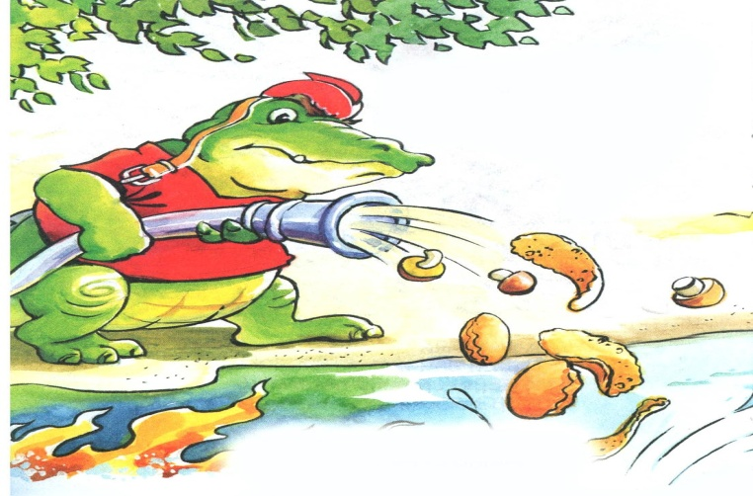
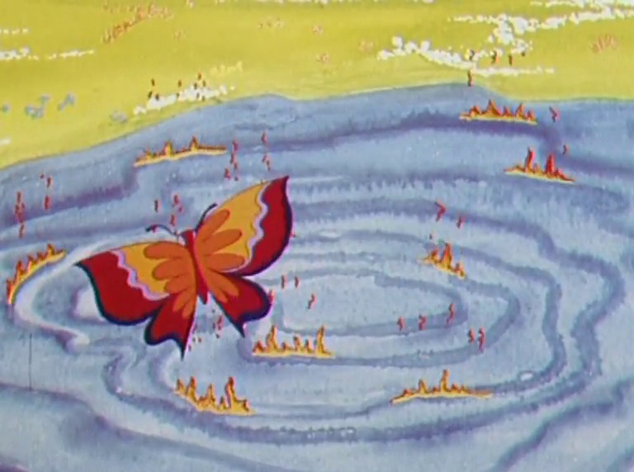
Ответы:
1. А лисички взяли спички,
К морю синему пошли,
Море синее зажгли.
2. Долго, долго крокодил
Море синее тушил
Пирогами, и блинами,
И сушеными грибами.
3. Тут бабочка прилетала,
Крылышками помахала,
Стало море потухать –
И потухло.

Slide 16
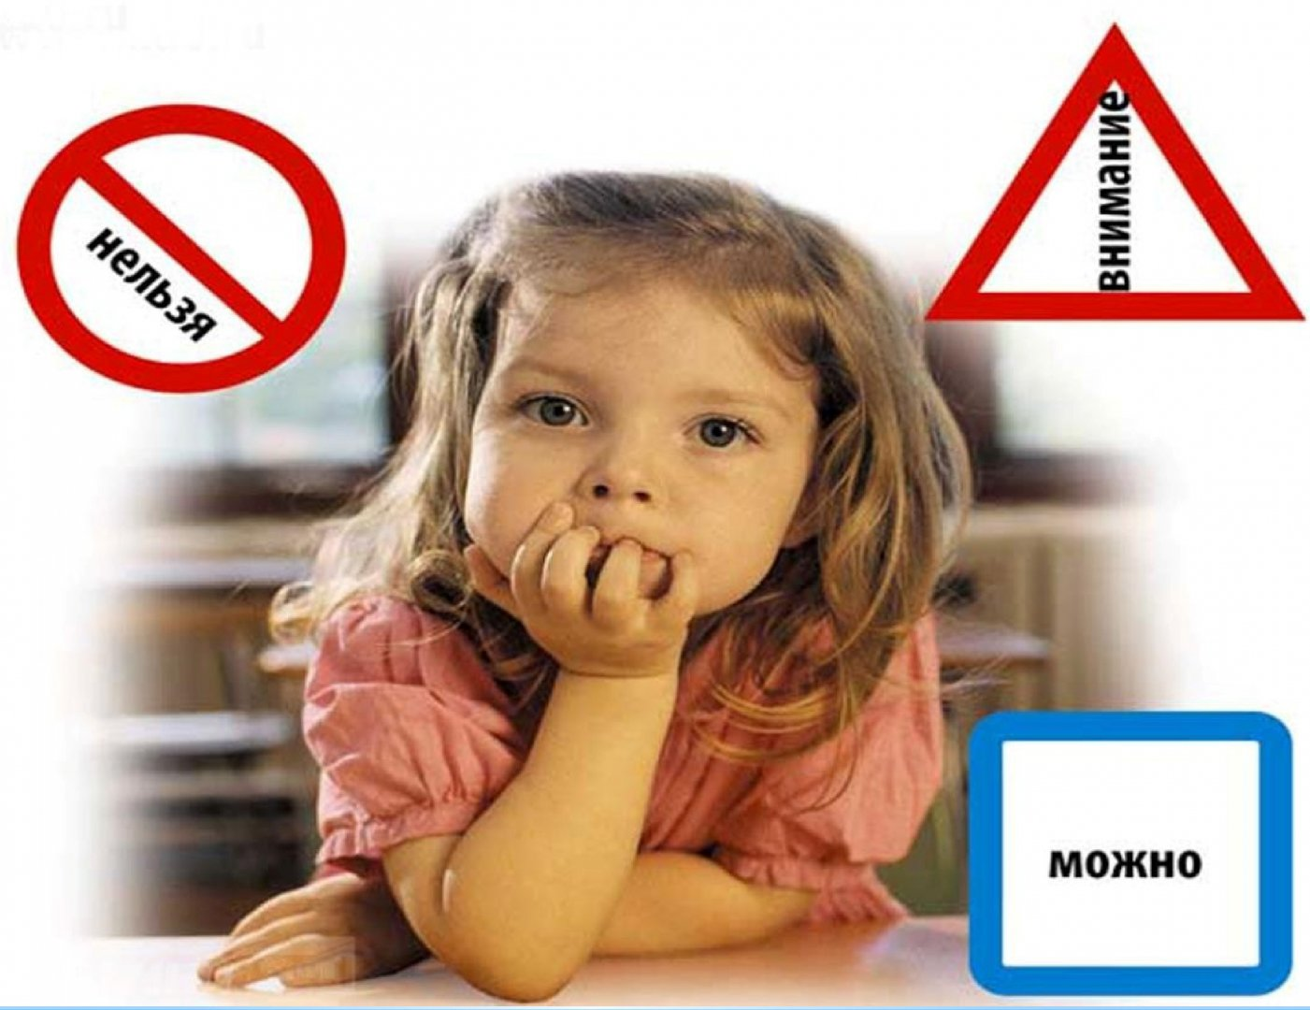
БЕЗОПАСНОСТЬ
ДЕТЕЙ ДОМА

Slide 17
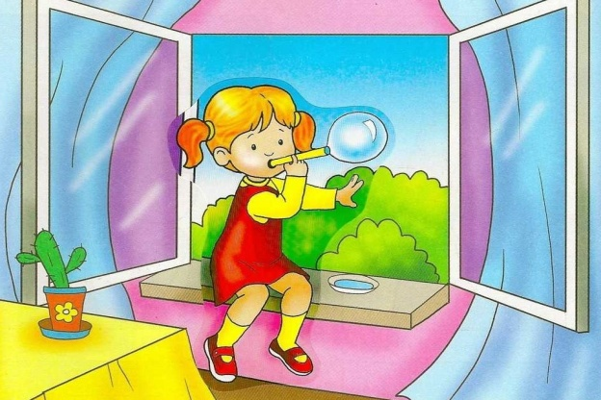
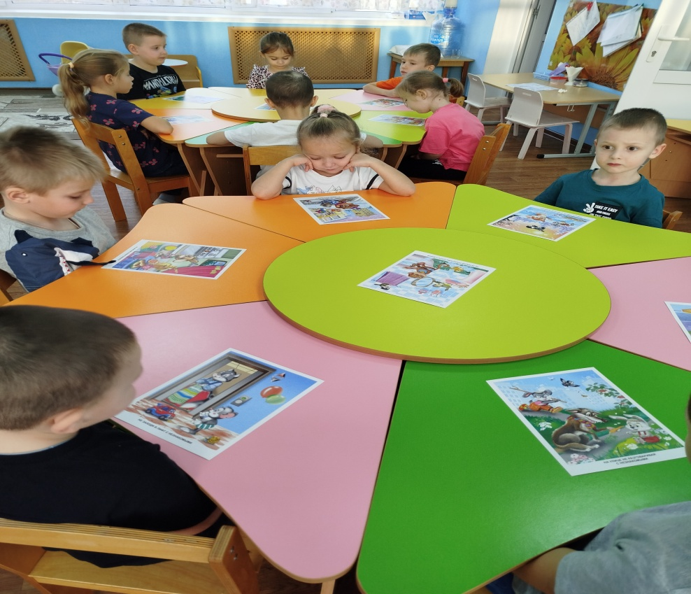
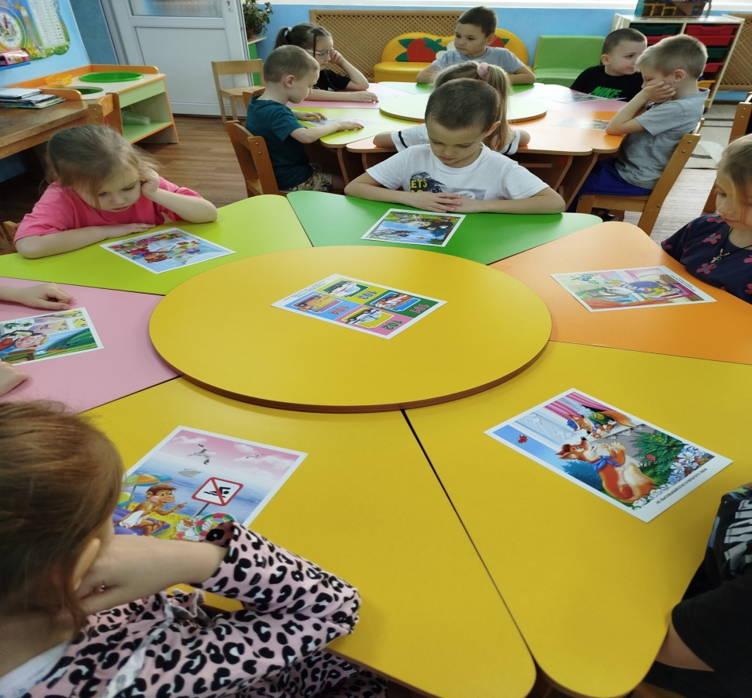
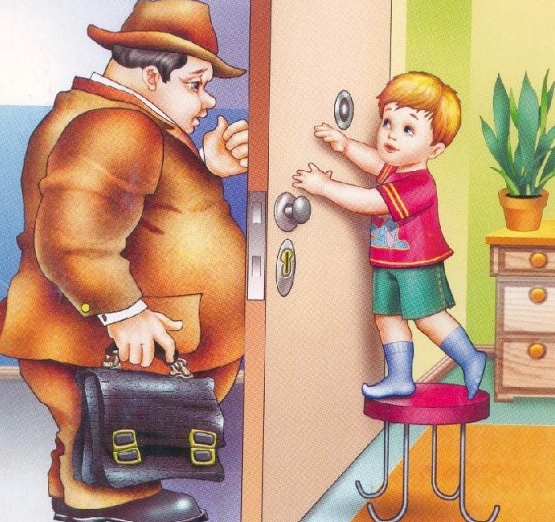
Рассматривание иллюстраций и беседы по ним.

Slide 18
Дидактические игры:
«Опасно – безопасно»
Цель: привить детям правила безопасного поведения в быту
Задачи: закреплять знания об источниках опасности в быту;
обобщать представления детей о правилах безопасного поведения;
расширять словарный запас детей; развивать внимание, сообразительность

Slide 19
«ПОДБЕРИ ИГРУШКУ ТАНЮШКЕ»
Задачи: закреплять представления о предметах быта, которыми можно/нельзя играть;
развивать внимание; воспитывать чувство взаимопомощи.
Ход игры: воспитатель предлагает помочь Танюшке выбрать из предметов,
показываемых веселыми человечками, те, которыми можно играть; объяснить, почему
нельзя играть остальными.
«ДОМИК УЛИТКИ»
Задачи: обобщать представления детей о правилах безопасного поведения; развивать охранительное самосознание; воспитывать чувство сотрудничества, закреплять навыки счета.
Ход игры. Дети по очереди бросают кубик и передвигают свою фишку на столько делений, сколько точек выпало на кубике. Каждый играющий рассказывает о картинке, на которой стоит его фишка: что изображено, правила обращения с этим предметом.
«СТО БЕД»
Задачи: закреплять представления об опасных ситуациях, которые могут произойти дома, учить правилам безопасного поведения в быту; развивать память, внимание; воспитывать сочувственное отношение к пострадавшему.
Ход игры:
Несколько картинок лежат на столе изображением вниз. Ребенок выбирает любую, рассматривает и рассказывает: что на ней изображено, почему такое случилось с ребенком, что он сделал неправильно, что теперь делать ребенку.
«МЫ - СПАСАТЕЛИ»
Задачи: закреплять представления об опасных ситуациях в быту, о правильных действиях в конкретных ситуациях; развивать внимание; воспитывать сочувственное отношение к пострадавшему.
Ход игры. На игровую карту воспитатель кладет картинку с изображением опасной ситуации. Ребенок рассматривает ее и из всех карточек с изображением действий выбирает две правильные, последовательно раскладывает их.

Slide 20
Мультфильмы по формированию основ безопасности
жизнедеятельности.
Правила безопасности «Один дома»
Обучающий мультфильм. Правила безопасности для детей на природе, в городе, при пожаре
Фиксики и безопасность
Волшебная книга МЧС. Правила безопасности дома.
Мультсериал от МЧС для малышей
Фиксики. Советы — Осторожно, электричество!
Фикси. Советы — Осторожно, микробы!
Фиксики. Советы — Осторожно, бытовая химия!
Фиксики. Советы — Осторожно на дорогах!
Фиксики. Советы — Осторожно, огонь!
Фиксики. Советы — Осторожно, мороз!
Фиксики. Советы — Как переходить дорогу!
Фиксики. Советы — Осторожно, интернет!
Фиксики. Советы — Осторожно, микроволновка!
Фиксики. Советы — Осторожно, краска и клей!

Slide 21
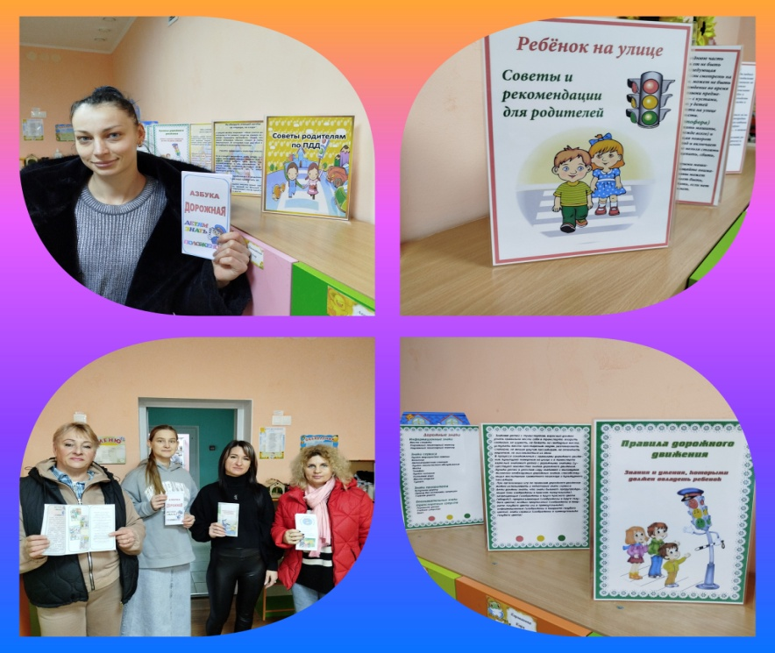
Работа с родителями:
Выступление на родительском собрании «Правила дорожные знай и
соблюдай»
«Осторожно! Дети !» (памятки, буклеты, информационные листы)
Рекомендации для родителей «Если хочешь быть здоров- закаляйся!»
Рекомендации для родителей «Зимняя дорога – это опасно»
Памятка для родителей « Осторожно! Гололед!»
Консультация для родителей «Водоемы зимой»
Памятка для родителей «Антитеррор»
Информационные листы «Осторожно, клещи!»
Памятка для родителей « Правила поведения на водоемах»
Рекомендации для родителей «Компьютер в жизни ребенка»
«Общение с природой – прекрасно или опасно»

Slide 22
СПАСИБО
ЗА
ВНИМАНИЕ !

